Slide 1

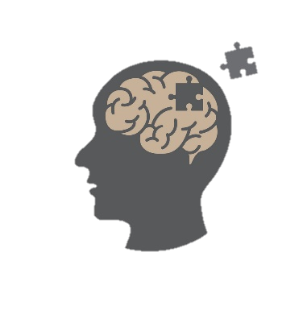
Deep Learning based
Alzheimer & MCI
Diagnosis Model
딥러닝 기반 알츠하이머, 경도인지장애 진단 모델 개발
Codestates AI bootcamp 15th 정경재
Notes:
안녕하세요. AI 부트캠프 15기 정경재입니다. 발표를 시작하겠습니다.

Slide 2
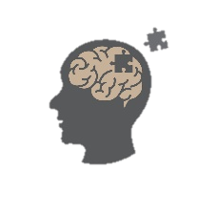
Index 목차
01
Introduction
02
Modeling
03
Validation
04
Conclusion
프로젝트 기획 의도
알츠하이머, 경도인지장애
프로젝트 목표, 파이프라인
데이터 선정, 메타데이터 분석
Modeling Process
Vanilla CNN Modeling
Transfer Learning(ResNet50V2)
Hyperparameter Tuning
Final Model Training
Model Evaluation
Test Dataset Prediction
Report & Confusion Matrix
Overall Summary
Limitations
Further Research
Takeaway
Notes:
발표 목차입니다.
준비한 내용이 많아서 최대한 빠르게 진행해 보도록 하겠습니다.

Slide 3
01
Introduction
프로젝트 기획 의도
알츠하이머, 경도인지장애
프로젝트 목표, 파이프라인
데이터 선정, 메타데이터 분석
Notes:
서론입니다.

Slide 4
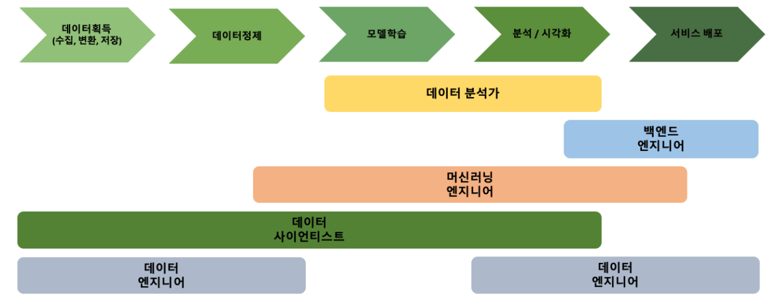
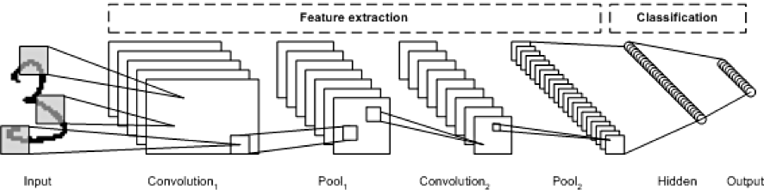
Introduction – 프로젝트 기획의도
포지션 설정
프로젝트 기획 의도
데이터 사이언티스트 (Data Scientist)
데이터 획득, 정제, 모델 학습, 분석 및 시각화
데이터 분석가 (Data Analyst)
가설 수립, 모델 학습, 분석 및 시각화
관심 도메인 : 의료 / 헬스케어
의료 및 헬스케어의 빅데이터 및 인공지능 분야에서는 정밀의료의 기반이 되는 분류(Classification) 문제에 가장 많은 관심이 집중돼 있으며, 이는 합성곱 신경망(CNN)을 통해 괄목할 만한 발전을 이룸
출처 : 한국보건산업진흥원 - 2019 인공지능(AI) 기반 의료기기 현황 및 이슈
데이터 직군 업무 수행 범위
CNN : Convolutional Neural Network, 합성곱 신경망
프로젝트 개요 : 합성곱 신경망(CNN)을 통해 Brain MRI 이미지를 알츠하이머와 경도인지장애(MCI)로 분류하는 딥러닝 모델 개발
출처 : 데이터 사이언티스트 직무가 하는 일은? - 코드스테이츠 공식 블로그 (codestates.com)
Notes:
우선 데이터 직무를 데이터 사이언티스트와 데이터 분석가로 설정하고 진행하였습니다.
의료 및 헬스케어 분야에서는 분류문제에 가장 많은 관심이 집중 되어 있기 때문에
이러한 트렌드에 맞추어 주제를 분류모델로 정하게 되었습니다.

Slide 5
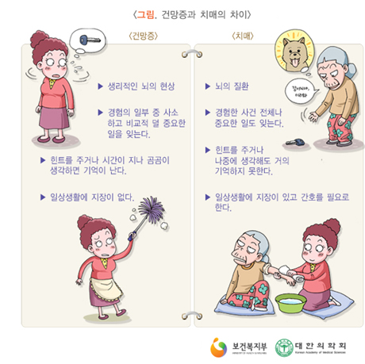
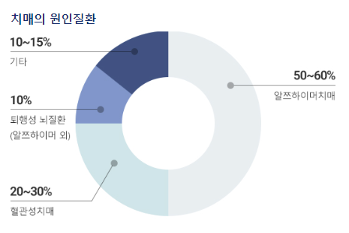
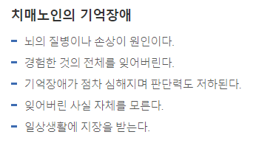
Introduction – 알츠하이머와 경도인지장애
치매 (Dementia)
치매 (Dementia) 정상적으로 생활해오던 사람이 후천적으로 기억, 언어, 판단력 등의 여러 인지기능들이 떨어져 일상생활에 상당한 지장이 나타나는 상태
치매는 질병이며, 나이가 들어서 생기는 자연스러운 결과가 아님
치매의 원인 치매를 일으키는 원인 질환은 70가지 이상으로 알려져 있음 알츠하이머치매 (50~60%), 혈관성치매 (20~30%), 등등
출처 : 대한노인정신의학회
Notes:
그럼 치매에 대해 잠시 살펴보면, 치매는 건망증과는 다른 엄연한 질병이며, 가장 흔한 원인 질환은 알츠하이머입니다.

Slide 6
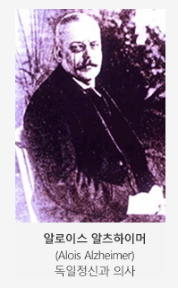
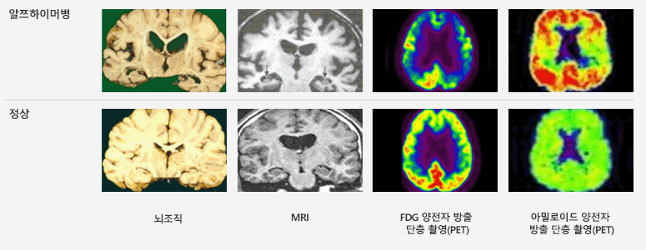
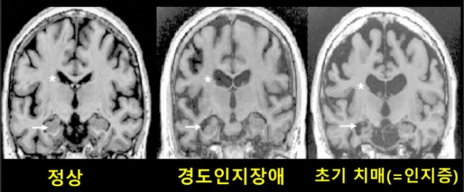
Introduction – 알츠하이머와 경도인지장애
알츠하이머병
독일인 의사 알로이스 알츠하이머(Alois Alzheimer)
치매를 일으키는 많은 질환들 중에 가장 흔한 질병
진행적인 뇌세포의 퇴화로 인해 치매증상을 유발
매우 서서히 발병하여 점진적으로 악화가 진행됨
출처 : 대한노인정신의학회, 대한치매학회
↑ 이미지 출처 : 대한노인정신의학회
경도인지장애 (MCI)
MCI : Mild Cognitive Impairment
기억장애를 연구하는 신경 과학자들에 의해서 만들어진 용어
나이가 듦에 따라 발생하는 생리적 건망증과 알츠하이머병에 의한 기억장애 사이의 중간 상태
건망증이 심하나, 알츠하이머병의 치매증상은 가지고 있지 않은 경우
출처 : 대한치매학회
Wu, L., Rosa-Neto, P., & Gauthier, S. (2011). Use of biomarkers in clinical trials of Alzheimer disease. Molecular Diagnosis & Therapy, 15(6), 313-325.
Notes:
알츠하이머 치매는 뇌세포의 퇴화로 인해 치매 증상이 유발되는 질병이고, MRI 사진처럼 뇌가 쪼그라들어 있는게 특징입니다.
여기서 경도인지장애라는 용어는 낯설은 분들도 계실텐데, 건망증과 알츠하이머의 중간 단계, 즉 치매 전단계라 보시면 됩니다.

Slide 7
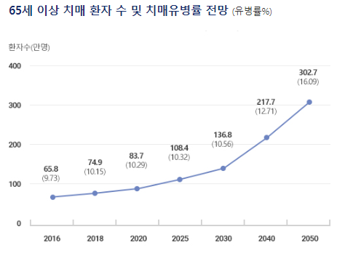
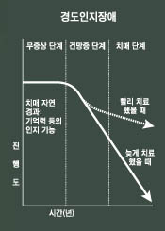
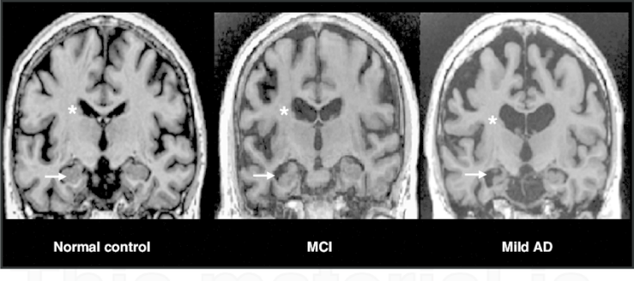
Introduction – 프로젝트 및 딥러닝 필요성
치매 연구 필요성
딥러닝 필요성
치매 연구의 필요성 급속한 고령화로 전세계적으로 노인 인구의 치매 유병률은 계속 상승할 것으로 전망됨
경도인지장애 판단으로 위험군 예측 필요성 뇌세포는 손상되면 재생되지 않기 때문에 치매에 대한 예방이 매우 중요함
뇌 영상 이미지 분석 필요성 진단은 전문의에 의한 병력조사, 신체검사, 정신상태검사, 신경인지기능 검사, 뇌 촬영 검사로 이루어지며, 뇌 촬영 검사는 치매 진단에 결정적인 단서가 됨
딥러닝 활용의 필요성 이미지데이터는 육안으로도 구별하기 힘들고, 일반적인 통계나 머신러닝으로는 판단하기 어려움
↑ 이미지 출처 : 대한노인정신의학회
Wu, L., Rosa-Neto, P., & Gauthier, S. (2011). Use of biomarkers in clinical trials of Alzheimer disease. Molecular Diagnosis & Therapy, 15(6), 313-325.
Notes:
그렇다면 이러한 연구가 왜 필요하며, 왜 굳이 딥러닝을 적용해야하는지를 살펴보겠습니다.
경도인지장애를 예측하는 것은 예방 차원에서도 매우 중요합니다.
알츠하이머 진단에 있어서 가장 결정적인 것은 뇌 촬영 검사인데, 일반적인 통계나 머신러닝으로는 한계가 있습니다.
이러한 한계를 극복 할 수 있는 것이 바로 딥러닝입니다.

Slide 8

Introduction – 프로젝트 목표 및 가설
프로젝트 주제 의료영상이미지(MRI)를 알츠하이머병(AD), 경도인지장애(MCI), 정상(CN)으로 분류하는 딥러닝 진단모델 개발
01
Metadata
02
Modeling
03
Improvement
04
Evaluation
트렌드 파악(EDA)
&
대시보드 배포
MRI 이미지 데이터
↓
CNN 딥러닝 모델링
사전학습 모델
or
하이퍼파라미터 튜닝
모델 성능 및 일반화 가능성
&
예측에 대한 시각화 및 분석
Notes:
따라서 이번 프로젝트에서는 의료영상이미지로 알츠하이머와 경도인지장애를 진단하는 모델 개발을 주제로 삼게 되었고,
이번 프로젝트의 목표 및 가설은
메타데이터 분석을 통한 트렌드를 파악
이미지 데이터를 통한 모델링
모델 개선,
그리고 검증과 예측을 진행하는 것입니다.

Slide 9
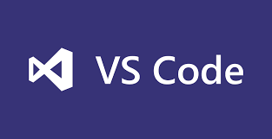

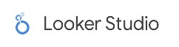

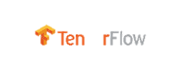



Introduction – 딥러닝 파이프라인
데이터
수집
메타데이터 EDA
모델링
최종 모델 학습
Prediction
Tuning CNN
hdf5
requirement.txt
metadata (.csv)
EDA
ResNet50 V2
Final Model
hdf5
MRI images
Vanilla CNN
hdf5
Evaluation Prediction
Notes:
이번 프로젝트의 딥러닝 파이프라인입니다.
다음과 같은 순서로 진행되었고, 이제 단계 별로 자세히 살펴보겠습니다.

Slide 10
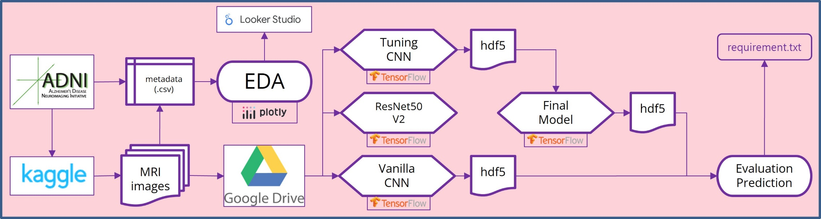

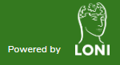

Introduction – 데이터 선정
데이터
수집
메타데이터 EDA
모델링
최종 모델 학습
Prediction
선정 데이터셋
ADNI (Alzheimer’s Disease Neuroimaging Initiative)
알츠하이머의 진행을 늦추거나 멈추는 치료법의 조사 및 개발을 목적으로 하는 지원하는 글로벌 종단 연구 사업
데이터 저장소 : USC LONI Image & Data Archive USC : University of Southern California LONI : Laboratory Of Neuro Imaging
자격을 갖춘 연구원이 온라인 데이터 액세스 요청서를 제출하여 심사를 거쳐 데이터를 이용할 수 있음
Notes:
우선 글로벌 알츠하이머 종단 연구 사업인 ADNI의 데이터를 기반으로 진행하였고,

Slide 11
Introduction – 데이터 준비
데이터
수집
메타데이터 EDA
모델링
최종 모델 학습
Prediction
데이터 준비
추적 관찰이 목적이 아니므로 ADNI 에서 가장 처음에 실시된 ADNI Baseline Data를 모델링 및 분석에 이용
그룹 구성 : CN(정상) / MCI(경도인지장애) / AD(알츠하이머)
Metadata : USC Image & Data Archive ADNI@LONI
MRI Image Data : Kaggle Dataset
“ADNI_Extracted_Axial” by NEERAJ KUMAR
https://www.kaggle.com/datasets/katalniraj/adni-extracted-axial
Notes:
추적관찰이 목적이 아니기 때문에 Baseline 데이터를 이용하였습니다.
이미지 데이터는 캐글에 이를 추려낸 데이터셋이 있어서 다운로드해서 진행했습니다.

Slide 12
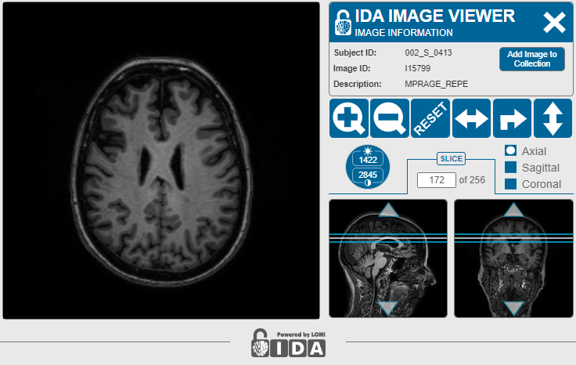
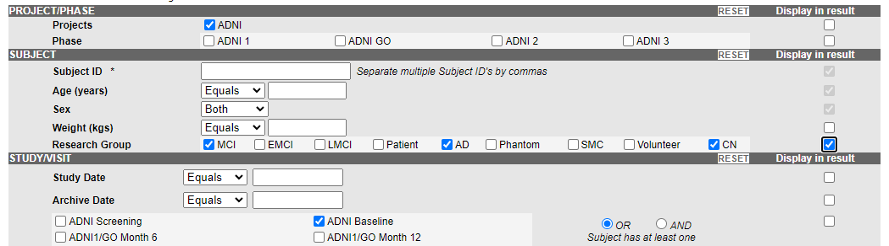
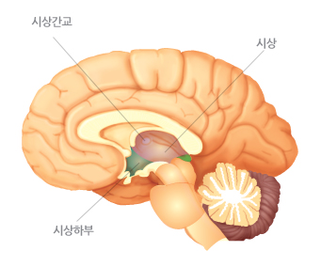

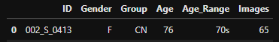
Introduction – 데이터 수집
데이터
수집
메타데이터 EDA
모델링
최종 모델 학습
Prediction
Metadata (ADNI)
MRI images (Kaggle)
Research Groups : CN(정상) / MCI(경도인지장애) / AD(알츠하이머)
Metadata 구성요소 : Subject_ID, Sex, Research Group, Age
Feature Engineering : ID, Gender, Group, Age, Age_Range, Images
수집 위치 : 간뇌(diencephalon)
간뇌 : 시상 + 시상하부
시상 : 정보의 중계소 역할
시상하부 : 자율중추의 관제탑 역할
Notes:
우선 메타 데이터는 특성 공학을 통해 가공하여 분석을 진행했습니다.
캐글에서 다운로드 한 MRI 이미지 데이터를 ADNI에서 직접 확인해본 결과, 간뇌 쪽의 데이터를 추려 냈음을 알 수 있었습니다.

Slide 13

Introduction – 메타데이터 EDA
데이터
수집
메타데이터 EDA
모델링
최종 모델 학습
Prediction
메타데이터 EDA
작업 환경 : Local VSCode
OS : Windows 11
Python = 3.9
시각화 라이브러리
plotly (version : 5.11.0)
EDA (탐색적 데이터 분석)
Research Group (Subjects, Images)
Gender
Age
Notes:
먼저 메타데이터로 트렌드를 파악해보았고, 분석 결과를 대시보드로도 만들어 보았습니다.

Slide 14
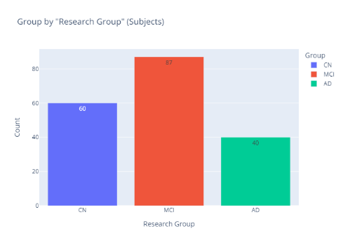
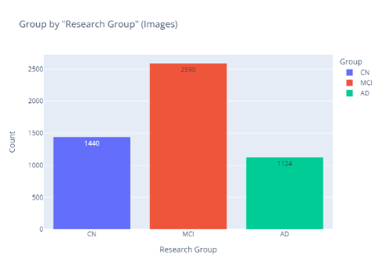
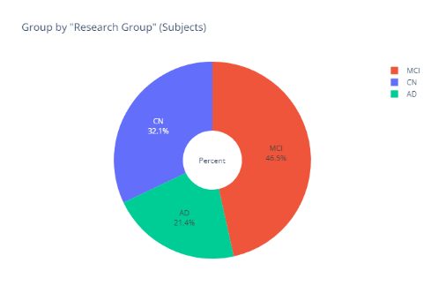
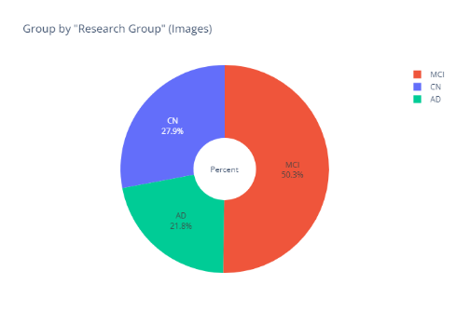
Introduction – 메타데이터 EDA
데이터
수집
메타데이터 EDA
모델링
최종 모델 학습
Prediction
Research Group (Subject 수)
Research Group (MRI Image 수)
Notes:
우선 진단 그룹별로 살펴보면 경도인지장애의 비율이 가장 높은 비율을 차지합니다.

Slide 15
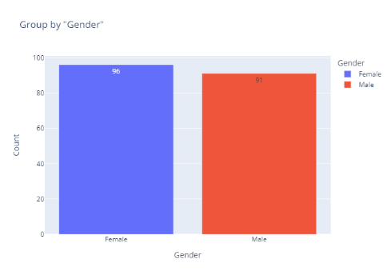
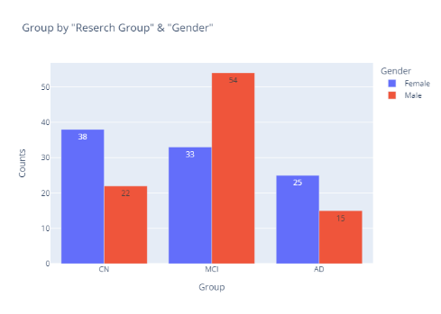
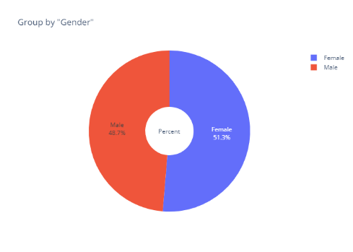
Introduction – 메타데이터 EDA
데이터
수집
메타데이터 EDA
모델링
최종 모델 학습
Prediction
Gender
Research Group & Gender
Notes:
성별분포는 거의 비슷했고

Slide 16
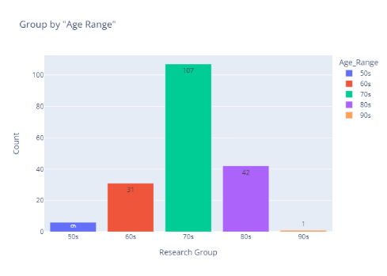
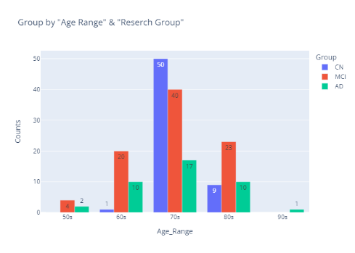
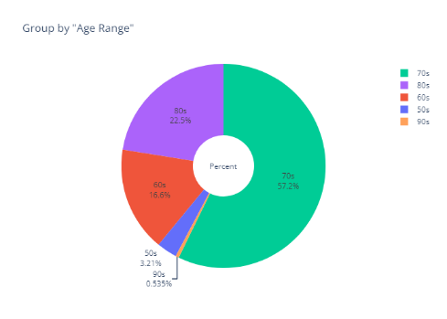
Introduction – 메타데이터 EDA
데이터
수집
메타데이터 EDA
모델링
최종 모델 학습
Prediction
Age Range
Age Range & Research Group
Notes:
나이대 별로는 전반적으로 정규분포에 가까운 분포를 보입니다.

Slide 17
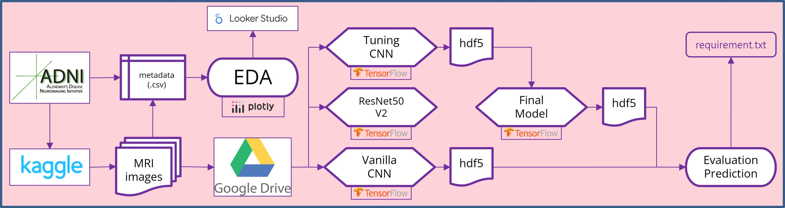
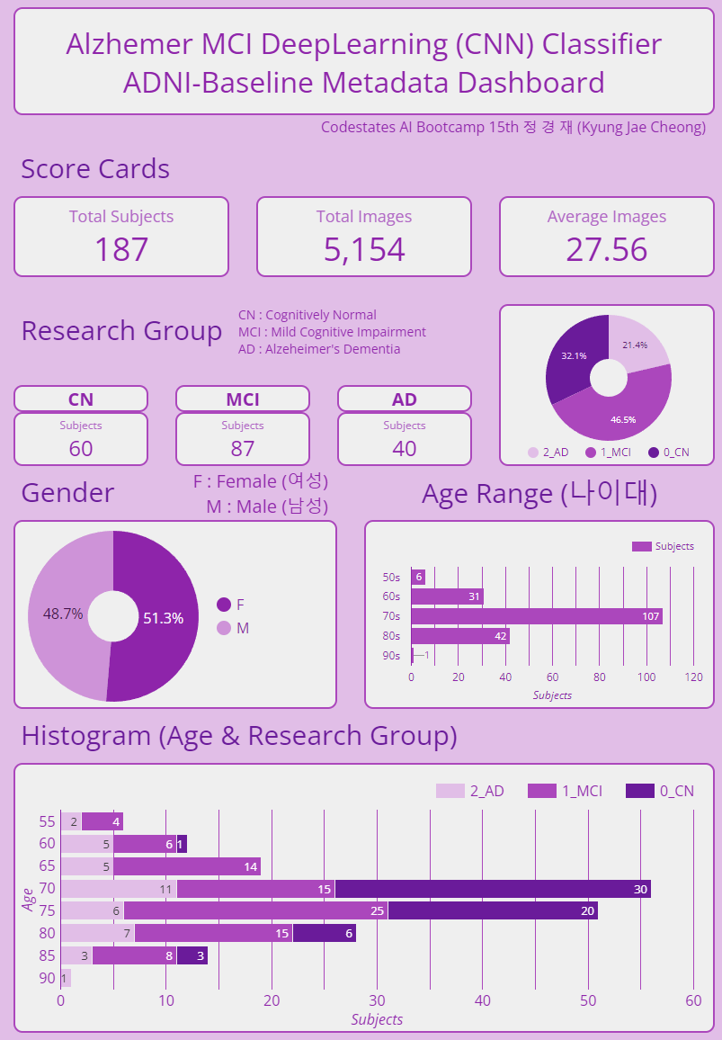

Introduction – 메타데이터 Dashboard
데이터
수집
메타데이터 EDA
모델링
최종 모델 학습
Prediction
메타데이터 Dashboard
https://datastudio.google.com/s/t6TpK5bx214
Notes:
이러한 결과들을 반영하여 대시보드로 구현하였습니다.
간단하게 살펴보면, (클릭)
스코어 카드들이 있고, 클릭해보시면 모든 차트들이 상호작용 하는 것을 확인 할 수 있지요.
자 그럼 다시 돌아와서…

Slide 18
02
Modeling
Modeling Process
Vanilla CNN Modeling
Transfer Learning(ResNet50V2)
Hyperparameter Tuning
Notes:
본격적으로 모델링을 진행해 보도록 하겠습니다.

Slide 19


Modeling – Modeling Process
데이터
수집
메타데이터 EDA
모델링
최종 모델 학습
Prediction
Modeling
작업 환경 : Google Colaboratory (Colab)
Python = 3.8
Tensorflow = 2.9
Notes:
총 세가지 모델의 모델링은 코랩 환경에서 진행되었습니다.

Slide 20
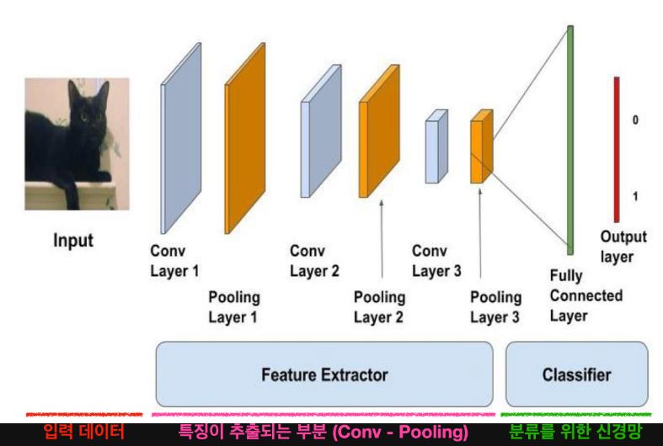
Modeling – Modeling Process
데이터
수집
메타데이터 EDA
모델링
최종 모델 학습
Prediction
CNN
CNN : Convolutional Neural Network, 합성곱 신경망
합성곱 층(Convolution Layer) 합성곱 필터(Convolution Filter)가 슬라이딩(Sliding)하며 이미지 부분부분의 특징을 읽고 학습을 진행
풀링 층(Pooling Layer) 특징을 보존하면서 데이터 크기를 축소함
Why CNN? 학습 과정에서 이런 공간적 특성을 보존하며 학습할 수 있음 -> Image Data 분석에 적합한 모델 !
↑ 이미지 출처 : Codestates Section4 Sprint3 Note1 Lecture Note
Notes:
모델은 CNN으로 정하였는데, 그 이유는 CNN이 이미지 데이터 분석에는 가장 적합한 모델이라 판단했기 때문입니다.

Slide 21
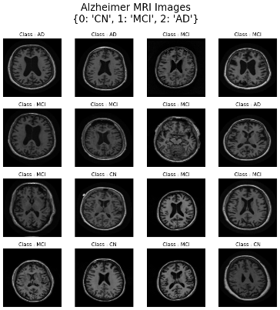
Modeling – Modeling Process
데이터
수집
메타데이터 EDA
모델링
최종 모델 학습
Prediction
모델링 구조
정상 Cognitively Normal
분리
Data Split
전처리 Resizing Rescaling RandomFlip RandomRotation
특징 추출
Feature Extraction
다중 분류
Multiclass Classification (Softmax)
경도인지장애 Mild Cognitive Impairment
알츠하이머병 Alzheimer’s Disease
Notes:
모델들은 전처리 부분부터 분류 부분까지 모델에 포함시키는 구조로 구성하였습니다.

Slide 22

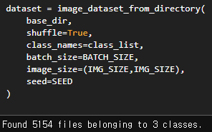
Modeling – Modeling Process
데이터
수집
메타데이터 EDA
모델링
최종 모델 학습
Prediction
Data 불러오기
Image -> Google Drive
keras.utils.image_dataset_from_directory
class_list = ['CN', 'MCI', 'AD’]
BATCH_SIZE = 32
IMG_SIZE = 256
shuffle = True
SEED = 42
Notes:
우선 구글 드라이브에 저장한 이미지 데이터들을 불러옵니다.

Slide 23
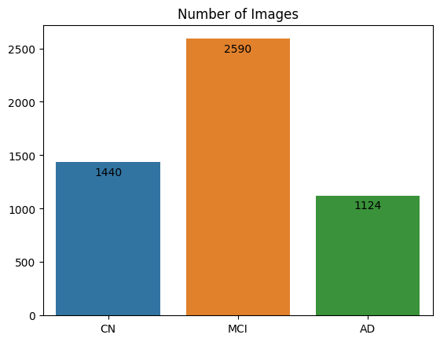
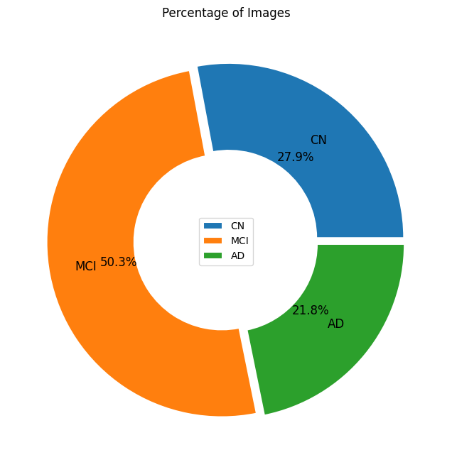
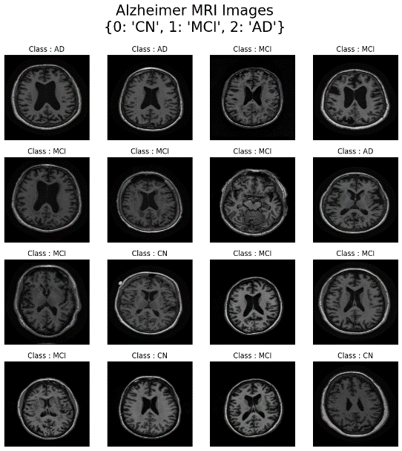
Modeling – Modeling Process
데이터
수집
메타데이터 EDA
모델링
최종 모델 학습
Prediction
Notes:
불러온 데이터에 대한 비율을 확인하고, 이미지를 시각화 했습니다.

Slide 24
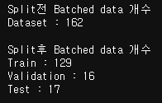
Modeling – Modeling Process
데이터
수집
메타데이터 EDA
모델링
최종 모델 학습
Prediction
Data 분리 (Split)
Data Leakage를 방지하고, 성능 및 일반화 가능성 검증을 위해 데이터를 분리
이미지 데이터 양이 충분히 크기 때문에, 교차검증 대신 Hold-Out을 통해 데이터를 분리
3way Hold-Out
Train : Validation : Test = 0.8 : 0.1 : 0.1
Batch단위로 묶인 데이터라 Batch 단위로 split
Notes:
그 다음으로 데이터 누수를 방지하기 위해 데이터를 분리합니다.
데이터수가 충분히 커서 교차검증이 아닌 3way 홀드아웃으로 8:1:1 비율로 분리해 검증 및 예측을 진행했습니다.

Slide 25

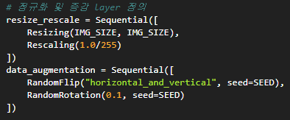
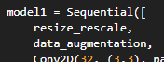
Modeling – Modeling Process
데이터
수집
메타데이터 EDA
모델링
최종 모델 학습
Prediction
Data 전처리 Layer
Train, Val, Test 모두 적용되는 전처리 Layer
from keras.layers import Resizing, Rescaling
Resizing : 이미지 크기 -> (256,256)
Rescaling : 0~255 픽셀 -> 0~1 픽셀
Train 데이터에만 적용되는 전처리 Layer
Data Augmentation (증강)
from keras.layers import RandomFlip, RandomRotation
RandomFlip : 이미지 뒤집어서 증강
반전 축 : horizontal_and_vertical
RandomRotation : 이미지 회전하여 증강
회전 비율 : 0.1
Notes:
모델의 앞부분은 전처리 레이어로 구성했습니다.
이미지 크기와 픽셀 범위를 정규화 했고
훈련 데이터셋에만 적용되는 데이터 증강기법을 적용하였습니다.

Slide 26

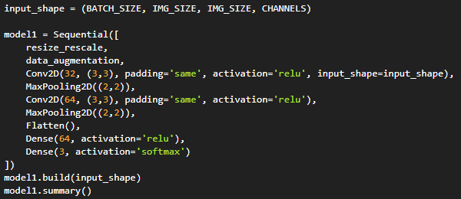
Modeling – Vanilla CNN Modeling
데이터
수집
메타데이터 EDA
모델링
최종 모델 학습
Prediction
Vanilla CNN
가장 기본적인 CNN 구조로 모델링 진행
데이터 특징 추출 Layer (총 2개의 Block)
Conv2D : padding = ‘same’, filter units= 3 x 3
MaxPooling2D : 2 x 2
데이터 분류 Layer
Flatten
은닉층 Dense (activation = ‘relu’)
출력층 Dense (activation = ‘softmax’)
Notes:
그럼 첫번째로 가장 기본적인 바닐라 CNN 모델링을 진행하겠습니다. 구조 설명은 생략하겠습니다.

Slide 27
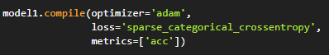
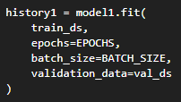
Modeling – Vanilla CNN Modeling
데이터
수집
메타데이터 EDA
모델링
최종 모델 학습
Prediction
Vanilla CNN
model compile
optimizer = ‘adam’
loss = ‘sparse_categorical_crossentropy’
metrics = ‘accuracy’
model fit
batch_size = 32
epochs = 10
validation_data로 검증도 함께 진행
Notes:
평가지표는 어큐러씨를 기준으로 했습니다.

Slide 28
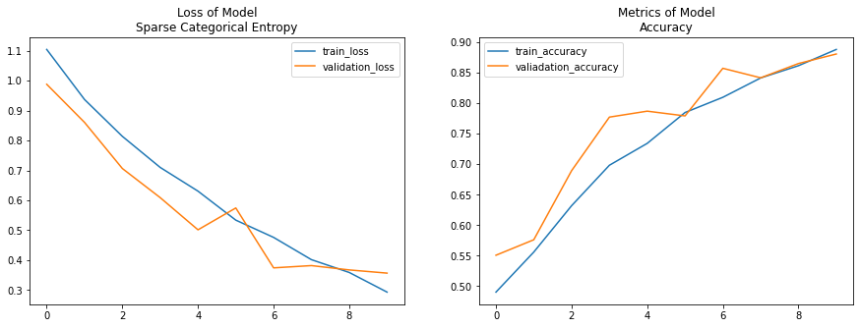

Modeling – Vanilla CNN Modeling
데이터
수집
메타데이터 EDA
모델링
최종 모델 학습
Prediction
Vanilla CNN
val_acc = 0.8809
Model Export
Notes:
검증 스코어는 0.88 정도로 나왔고 모델을 파일로 저장했습니다.

Slide 29
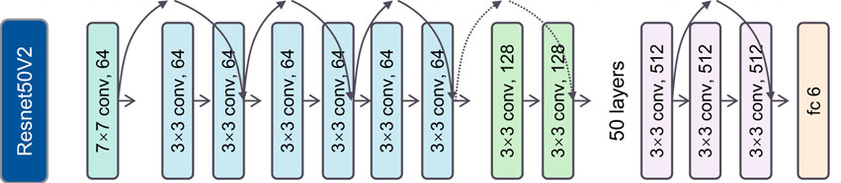
Modeling – Transfer Learning(ResNet50V2)
데이터
수집
메타데이터 EDA
모델링
최종 모델 학습
Prediction
ResNet50V2
성능을 더 높여 보기위해 전이 학습(Transfer Learning) 진행해 봄
대량의 데이터를 학습한 사전 학습 모델(Pre-trained Model)의 가중치를 가져온 뒤 분류기 (완전 연결 신경망) 부분만 추가로 설계하여 사용
Why ResNet?
가장 많이 쓰이고 있는 사전 학습 모델이 ResNet 모델이기에 사용하였음
모델규모가 너무 크지 않으면서 성능도 준수한 ResNet50V2를 사용함
Liao, W., Chen, X., Lu, X., Huang, Y., & Tian, Y. (2021). Deep transfer learning and time-frequency characteristics-based identification method for structural seismic response. Frontiers in Built Environment, 10.
Notes:
이젠 성능을 개선해 보도록 하겠습니다.
전이학습은 가장 많이 쓰이는 ResNet 사전학습모델로 진행했습니다.

Slide 30
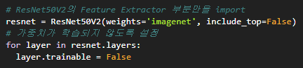
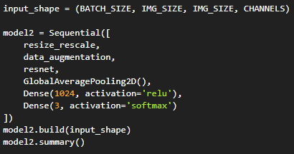
Modeling – Transfer Learning(ResNet50V2)
데이터
수집
메타데이터 EDA
모델링
최종 모델 학습
Prediction
ResNet50V2
데이터 특징 추출 Layer
from keras.applications import ResNet50V2
Feature Extractor 부분만 불러온 뒤, 가중치 학습 안되게 설정
데이터 분류 Layer
GlobalAveragePooling2D
은닉층 Dense (activation = ‘relu’)
출력층 Dense (activation = ‘softmax’)
Notes:
가중치가 학습되지 않게 설정했고 분류기 레이어를 설계하여 진행했습니다.

Slide 31

Modeling – Transfer Learning(ResNet50V2)
데이터
수집
메타데이터 EDA
모델링
최종 모델 학습
Prediction
ResNet50V2
불안정한 validation 곡선
성능이 오히려 감소함 ( 0.8809 -> 0.7402 )
Why ?
Negative Transfer가 일어났기 때문
Notes:
학습을 진행해본 결과, 오히려 성능이 하락하는 네거티브 전이가 일어났기 때문에 모델 저장을 진행하지 않았습니다.

Slide 32







Modeling – Transfer Learning(ResNet50V2)
데이터
수집
메타데이터 EDA
모델링
최종 모델 학습
Prediction
Negative Transfer
“라면을 요리해 주세요“ “라면이 맞습니까?”
출처 : 한국 데이터 진흥원, 2017 데이터산업 백서
네거티브 전이 : 관련성이 낮은 태스크 간에 전이학습을 시도하면 도리어 성능이 악화되는 현상을 의미
전이학습을 적용한다고 항상 타깃 태스크의 성능이 높아지는 것은 아님
전이학습의 기본 전제 : 모델 훈련 과정에서 사용하는 훈련 데이터와 해당 모델을 적용할 테스트 데이터가 동일한 분포를 따른다
“아직까지 전이 학습을 실제 응용문제에 적극적으로 적용할 수는 없지만, 전이학습의 가능성을 고려할 때 적극적인 연구가 필요한 분야임에 틀림없다” – 전이학습 모델이 극복해야할 문제
요리 초보
“기본 조리법 대로만 끓여야지…“
“라면 입니다!“
요리 고수
“육수를 우리고 이제 해산물을 곁들인…“
“라면 입니까?“
Notes:
네거티브 전이란, 관련성이 낮은 태스크로 전이학습을 시도하면 성능이 하락하는 현상을 네거티브 전이라고 합니다.
예를 들어 설명해 보겠습니다.
만약 라면을 요리하고 이게 라면이 맞는지 확인하는 태스크가 있다고 해봅시다.
요리 경험이 적은 초보자는 기본 조리법대로 끓일 것이고, 이는 라면이라 판단 하기 쉬울 겁니다.
그러나 다양한 요리에 대한 경험이 많은 요리사는 더 복잡한 레시피로 끓일 것이고, 그림과 같은 요리가 만들어 졌을 때는 이걸 라면이라 해야할지 판단하기 어려울 것입니다.
이처럼 때로는 전이학습을 진행하지 않은 경우가 오히려 더 좋은 결과로 이어 질 수 있다는 것이죠.

Slide 33

Modeling – Hyperparameter Tuning
데이터
수집
메타데이터 EDA
모델링
최종 모델 학습
Prediction
Tuning CNN
기본적인 CNN 구조에서 튜닝을 통해 모델링 진행
데이터 특징 추출 Layer (총 2개의 Block)
Conv2D : padding = ‘same’, filter units= 3 x 3
MaxPooling2D : 2 x 2
Tuning parameter : Conv2D filter 수 [16,32,64]
데이터 분류 Layer
Flatten
은닉층 Dense (activation = ‘relu’)
출력층 Dense (activation = ‘softmax’)
Tuning parameter : 은닉층 노드 수 (64~512)
Notes:
튜닝 과정입니다.
튜닝할 파라미터는 컨볼류젼 층의 필터 수와 분류기 은닉층의 노드 수로 지정했습니다.

Slide 34




Modeling – Hyperparameter Tuning
데이터
수집
메타데이터 EDA
모델링
최종 모델 학습
Prediction
Tuning CNN
Tuning 라이브러리 : keras-tuner (version = 1.1.3)
Tuning Method : Hyperband (Early stop을 활용가능)
Tuning objective : Validation_accuracy
max_epochs = 10
Notes:
튜닝은 케라스 튜너로 진행하였습니다.

Slide 35



Modeling – Hyperparameter Tuning
데이터
수집
메타데이터 EDA
모델링
최종 모델 학습
Prediction
Export Tuned Model
튜닝 이후 GPU 할당량 초과로 인해 이후 최종 모델 학습은 로컬에서 진행
튜닝 후 최적화된 하이퍼파라미터가 적용된 모델 저장
Notes:
튜닝 후에는 더 이상 코랩 GPU를 이용할 수 없었기 때문에, 최적화 된 모델을 저장하였습니다.

Slide 36
03
Validation
Final Model Training
Model Evaluation
Test Dataset Prediction
Report & Confusion Matrix
Notes:
이제 최종 모델링을 마무리하겠습니다.

Slide 37



Validation – Final Model Training
데이터
수집
메타데이터 EDA
모델링
최종 모델 학습
Prediction
최종 모델 학습
작업 환경 : Local VSCode
OS : Windows 11
Python = 3.9
모델 디코딩 및 학습 라이브러리 : tensorflow.keras
시각화 라이브러리
matplotlib.pyplot
seaborn
Notes:
로컬에서 진행이 되었고

Slide 38




Validation – Final Model Training
데이터
수집
메타데이터 EDA
모델링
최종 모델 학습
Prediction
최종 모델 학습
모델 복호화 (모델 불러오기)
tensorflow.keras.models.load_model
모델 compile
optimizer = ‘adam’
loss = ‘sparse_categorical_crossentropy’
metrics = ‘accuracy’
Training (fit)
EarlyStopping : monitor=‘val_loss’, patience=5
ModelCheckpoint : monitor=‘val_loss’
save_best_only = True
EPOCHS=10*10
BATCH_SIZE = 32
Notes:
저장했던 모델을 불러오고 컴파일은 동일하게 설정합니다.
이번에는 가장 성능 좋은 모델을 저장하고 성능이 5번이상 개선이 안되면 학습을 중단하도록 콜백 함수를 지정하였습니다.

Slide 39





Validation – Final Model Training
데이터
수집
메타데이터 EDA
모델링
최종 모델 학습
Prediction
최종 모델 학습
CHANCE LEVEL 3class = 0.3333
(best) val_acc = 0.9961
Notes:
검증 스코어가 무려 0.996이 나왔습니다. 만족스럽네요.

Slide 40



Validation – Final Model Evaluation
데이터
수집
메타데이터 EDA
모델링
최종 모델 학습
Prediction
최종 모델 일반화 가능성
Notes:
최종 모델에 대한 일반화 가능성을 살펴보니, 차이가 크지 않아 일반화도 잘 된 것 같습니다.

Slide 41


Validation – Test Dataset Prediction
데이터
수집
메타데이터 EDA
모델링
최종 모델 학습
Prediction
테스트 데이터 예측 및 비교분석
작업 환경 : Local VSCode
OS : Windows 11
Python = 3.9
분석 및 시각화 라이브러리
matplotlib.pyplot
seaborn
scikit-learn
Notes:
이젠 예측을 통해 튜닝 전후 모델들을 비교 분석해보도록 하겠습니다. 분석을 마친 뒤엔 가상환경을 다른 환경에서도 사용할 수 있도록 텍스트 문서를 만들고, 테스트도 완료했습니다.

Slide 42



Validation – Test Dataset Prediction
데이터
수집
메타데이터 EDA
모델링
최종 모델 학습
Prediction
테스트 데이터셋 준비
Notes:
학습에는 이용되지 않은 테스트 데이터셋을 예측에 이용했고,

Slide 43


Validation – Test Dataset Prediction
데이터
수집
메타데이터 EDA
모델링
최종 모델 학습
Prediction
Vanilla CNN model
Final CNN model
Notes:
일단 12개의 이미지를 예측해보았습니다.
튜닝을 거치지 않은 모델에서는 틀리게 예측한 경우도 보이고, 맞게 예측을 해도 얼마나 확신을 가지고 예측 값을 판단했는지를 나타내는 수치인 Confidence값이 낮게 나오는 데이터들이 보입니다.
튜닝을 거친 최종 모델에서는 예측 정확도와 confidence 모두 개선 되었습니다.

Slide 44



Validation – Report & Confusion Matrix
데이터
수집
메타데이터 EDA
모델링
최종 모델 학습
Prediction
Vanilla CNN model
Final CNN model
Notes:
전체 테스트 데이터셋으로 예측을 진행해도
최종 모델이 모든 수치에서 높은 성능을 나타내고 있습니다.

Slide 45
04
Conclusion
Overall Summary
Limitations
Further Research
Takeaway
Notes:
결론입니다.

Slide 46



Conclusion – Overall Summary
01
Alzheimer
치매 연구의 필요성 : 고령화 -> 치매 유병률 계속 상승할 것으로 전망
치매 위험군 예측 필요성 : 경도인지장애 -> 치매 고위험군 -> 치매 예방 효과
영상 이미지 분석 필요성 : 뇌 촬영 검사 -> 치매 진단에 매우 중요한 요소
딥러닝 활용의 필요성 : 일반적인 통계 및 머신러닝의 한계 -> CNN Model
02
Dataset
선정 데이터셋 : ADNI Baseline Data
Metadata : USC Image & Data Archive ADNI@LONI
Dashboard : Google Looker Studio
MRI Image Data : Kaggle Dataset
03
Modeling
CNN : 학습 과정에서 이런 공간적 특성을 보존하며 학습, 이미지 분석에 적합한 모델
Data Leakage 방지 : 3way Hold-Out (Train, Validation, Test)
Modeling : Vanilla CNN, ResNet50V2, Tuning Model
전이학습 모델에서 Negative Transfer가 발생
04
Prediction
모델 테스트 Accuracy 비교 : Vanilla CNN = 0.893, Tuned Model = 0.985
최종 모델 일반화 가능성 : Train = 0.9714, Validation = 0.9961, Test = 0.9853
테스트 데이터 Prediction 비교분석 : Tuned Model > Vanilla CNN
테스트 데이터 Confusion Matrix 비교분석 : Tuned Model > Vanilla CNN
Notes:
중요한 부분만을 요약해보면,
서론에서는 프로젝트의 필요성을 살펴봤고, 데이터셋을 선정하고 메타데이터를 분석하였습니다.
모델링은 CNN 모델로 진행했고, 전이학습 모델에서는 네거티브 전이가 일어났었습니다.
테스트 데이터로 예측한 결과 만족스러운 성능과 일반화 가능성이 나타났습니다.

Slide 47
Conclusion – Limitations & Further Research
01
Alzheimer
경도인지장애에 대한 진단기준이 애매함 -> 후속 연구 필요
알츠하이머에 국한된 모델 -> 다른 치매 유발 요인 추가분석
02
Dataset
ADNI Baseline에 국한된 데이터 -> ADNI Longitudinal Study Data 추가분석
한정된 MRI 데이터 범위 -> Axial 범위 확대, Coronal 및 Sagittal image 추가분석
03
Modeling
RandomFlip, RandomRotation만 적용된 데이터 증강 -> 다른 증강기법 추가분석
전이학습에서 Negative Transfer 발생 : ResNet 이외에 사전학습모델 추가분석
04
Prediction
학습에 이용되지 않은 테스트 데이터셋으로 예측을 진행
-> 외부 MRI 데이터를 통한 예측을 추가적으로 진행하여 분석
Notes:
이번 프로젝트의 한계점과 추후 발전 방향을 살펴보면,
알츠하이머에 국한된 모델이기 때문에 다른 치매 유발 요인에 대한 추가분석이 이뤄질 수 있을 것 같고,
한정된 MRI 이미지 데이터를 사용했기 때문에 분석 범위를 넓혀서 분석해볼 수 있을 것이라 봅니다.
그리고 데이터 증강기법을 두가지만 썼는데, 좀더 다양한 증강 기법으로 모델을 더 굳건히 만들 수도 있을 것 같고,
학습에 이용하지 않은 테스트 데이터셋으로 예측을 진행했지만, 다른 기관에서 측정한 MRI 데이터로도 일반화가 되는지도 추가 분석 해볼수 있을 것같습니다.

Slide 48
Conclusion – Takeaways
프로젝트 핵심 정리 (Key Takeaways)
느낀 점들 (My Takeaways)
프로젝트 개요
의료영상이미지(MRI)를 알츠하이머병(AD), 경도인지장애(MCI), 정상(CN)으로 분류하는 딥러닝 진단모델 개발
프로젝트 활용 방안 및 기대효과
경도인지장애에 대한 예측
알츠하이머 치매 위험군을 선정
적극적인 치매 예방을 실시 가능
딥러닝 모델을 통한 진단
치매 및 경도인지장애 진단에 이용
정확한 진단을 위한 근거 제공 가능
좋았던 점
프로젝트를 통해 딥러닝을 복습하고 실제로 구현해보면서 다양한 시도들을 해 볼 수 있었음
이를 통해 많은 것들을 배울 수 있었고, 무사히 프로젝트가 마무리 되어 뿌듯하고 후련함
생각보다 성능이 높아서 만족스러웠음
아쉬운 점
그동안 VSCode로만 과제 및 프로젝트를 진행했지만, 컴퓨터 사양의 한계로 Colab을 주로 사용하였음
Colab이 생각보다는 불편했고, GPU할당량, RAM, 런타임을 신경쓰느라 조마조마한 마음으로 진행함
컴퓨터 사양만 좋았더라면 좀 더 쾌적한 로컬 환경에서 프로젝트를 해 볼 수 있지 않았을까 하는 아쉬움이 있음
Notes:
마지막으로,
본 프로젝트는 의료영상이미지로 알츠하이머, 경도인지장애, 정상으로 분류하는 딥러닝 모델을 개발하는 과정을 다루고 있으며,
이러한 모델을 알츠하이머 위험군을 선별하는데 활용하여 적극적인 예방을 실시 할 수 있을 것이라 생각하고
또한 이를 진단에 활용하여 좀 더 정확한 진단을 내리는 데에도 활용 할 수 있을 것이라 봅니다.
본 프로젝트 및 섹션에 대한 느낀점을 간략하게 말씀 드리자면
우선 많은 것들을 배울 수있어서 뿌듯했고, 성능도 높게 나타나서 만족스러웠습니다.
아쉬운점은 컴퓨터 사양의 한계로 코랩을 주로 이용했는데, 코랩이 생각보다 불편했어서
컴퓨터 사양에 대한 아쉬움이 남아 있는것을 꼽을 수 있을 것 같습니다.

Slide 49
Thank
you
Code States AI bootcamp 15th Section4 Project
정경재 (KyungJae Cheong, Daniel Cheong)
Email : dankool@naver.com
Github : https://github.com/kyungjaecheong
Tech-Blog : https://velog.io/@dankj1991
Notes:
이상으로 발표를 마치도록 하겠습니다. 감사합니다.

